Slide 1
Święty
Wincenty a` Paulo
– Apostoł Miłosierdzia
Prezentacja o życiu i działalności jednego z największych świętych Kościoła katolickiego

Slide 2
Wczesne życie
Urodził się 24 kwietnia 1581 r. w Pouy, we Francji (obecnie Saint-Vincent-de-Paul)
Pochodził z ubogiej chłopskiej rodziny
Studiował teologię w Tuluzie, święcenia kapłańskie przyjął w 1600 roku

Slide 3
Przełom duchowy
Początkowo szukał lepszego życia materialnego jako ksiądz
W 1617 r. spowiedź umierającego w Gannes odmieniła jego życie
Zrozumiał potrzebę służby biednym i chorym

Slide 4
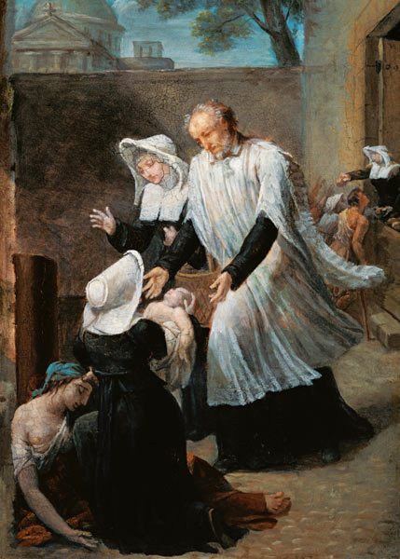
Działalność charytatywna
Organizował pomoc dla ubogich, sierot, chorych i więźniów
Zakładał Bractwa Miłosierdzia
Tworzył schroniska, szpitale i przytułki

Slide 5
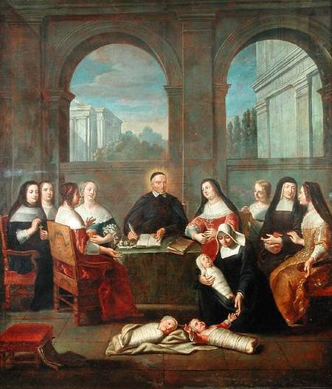
Zgromadzenia zakonne
1625 r.: Zgromadzenie Misji (lazaryści) – misje ludowe, formacja duchowieństwa
1633 r.: Siostry Miłosierdzia – służba ubogim (z Ludwiką de Marillac)

Slide 6
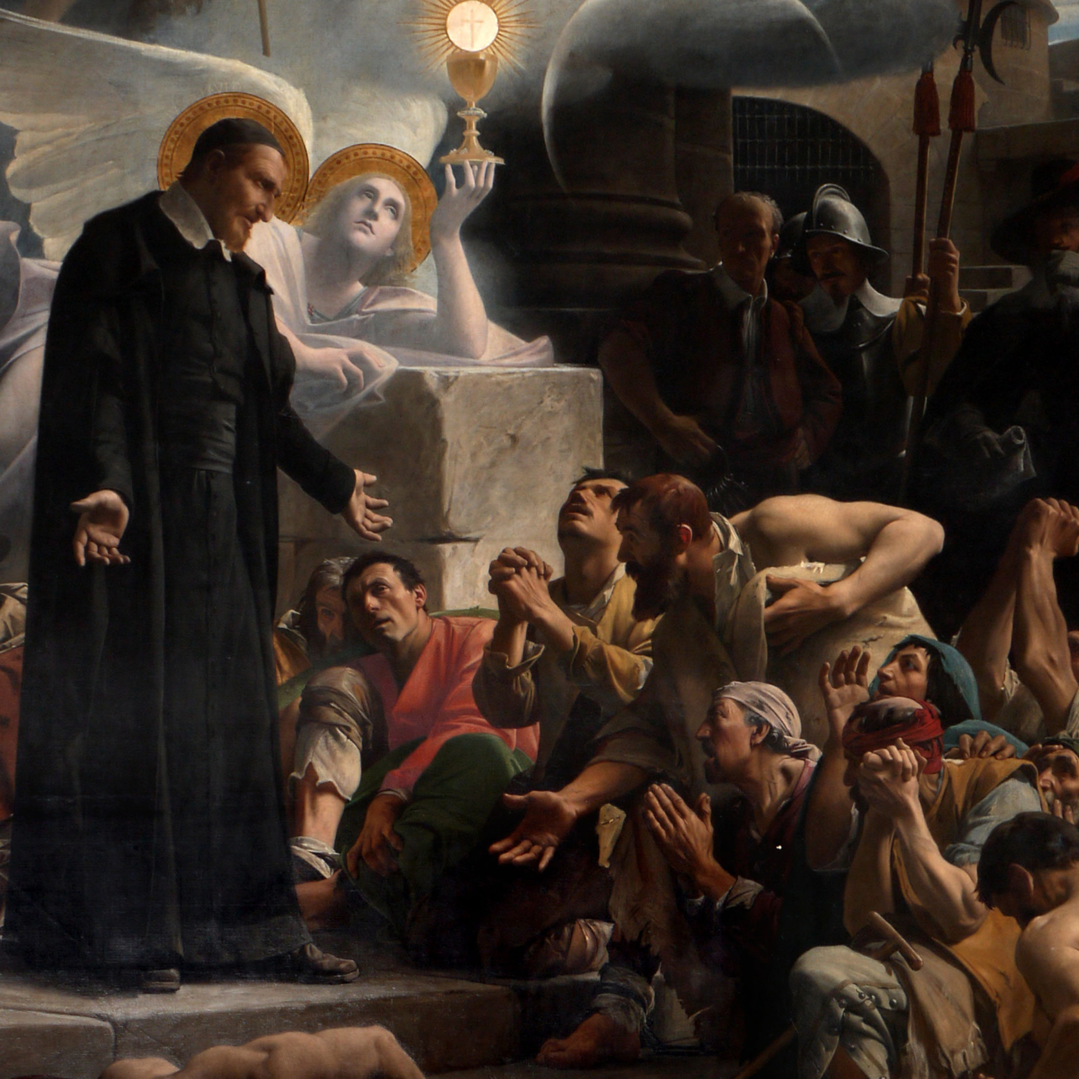
Działalność społeczna i duchowa
Reformował duchowieństwo, tworzył seminaria
Głosił, że miłość czynna jest ważniejsza niż sama modlitwa
Współpracował z arystokracją, by zdobywać środki

Slide 7
Śmierć i kanonizacja
Zmarł 27 września 1660 r. w Paryżu
Beatyfikowany w 1729 r., kanonizowany w 1737 r.
Patron dzieł miłosierdzia, zakonów i organizacji charytatywnych

Slide 8
Dziedzictwo św. Wincentego a Paulo
Działa wiele instytucji: Caritas, Zgromadzenie Misji, Siostry Miłosierdzia
Rodzina Wincentyńska – wspólnota osób i organizacji kontynuujących jego misję
Patron Stowarzyszenia św. Wincentego a Paulo – międzynarodowej organizacji świeckiej
Inspirował wielu świętych i błogosławionych, m.in. św. Ludwikę de Marillac
Jego ideały obecne w działaniach edukacyjnych, medycznych i pomocowych na całym świecie

Slide 9
Cytaty św. Wincentego a Paulo
„Miłość jest twórcza aż do nieskończoności”
„Nie wystarczy kochać Boga, trzeba jeszcze sprawić, by inni Go kochali”
„Dajcie mi człowieka modlitwy, a będzie on zdolny do każdego dobrego czynu”

Slide 10
Podsumowanie
Św. Wincenty a Paulo – wzór chrześcijańskiego zaangażowania społecznego
Łączył wiarę z konkretnym działaniem
Uczy, że chrześcijaństwo to służba drugiemu człowiekowi

